Slide 1
Sinyal dan Noise
Sistem Telekomunikasi

Slide 2
Materi
Sinyal
Spektrum
Noise
Noise Figure
Bandwidth
Decibel

Slide 3
Sinyal
Pengertian Sinyal
Sinyal dikarakteristikan oleh suatu variasi (perubahan) amplitudo terhadap waktu dari beberapa besaran fisik
Contoh : telinga kita mendeteksi variasi tekanan udara
sebagai fungsi waktu yang disebut sebagai gelombang
sinyal suara.
Apabila gelombang sinyal suara tersebut ditransmisikan
melalui saluran telekomunikasi, pada suatu titik tertentu
gelombang sinyal suara dikonversikan menjadi vaiasi-
variasi tegangan, arus, dan daya sebagai fungsi waktu
yang disebut sebagai bentuk gelombang sinyal Suara.

Slide 4
Gelombang sinyal merupakan besaran elektrik
(tegangan, arus, daya) yang berbentuk gelombang
(amplitudo dan arah berubah-ubah terhadap waktu)
pada suatu sistem komunikasi.
Jenis sinyal :
1. Sinyal analog dan
2. Sinyal digital.
Sinyal yang mengandung arti (Informasi) :
sinyal audio, sinyal video dan sinyal data.
Sinyal carrier (pembawa) : sinyal yang digunakan
untuk suatu proses modulasi/demodulasi sinyal
informasi tersebut.
Sinyal yang tidak dimengerti disebut sebagai sinyal
noise (sinyal bising atau sinyal gangguan, atau derau).

Slide 5
Model Matematis, Bentuk Grafis dan
Spektrum dari Sinyal
Model Matematis :
Contoh:
1. V(t) = V_{mak} Sin ωt
2. V(t) = 1 untuk 1<t<2 dan V(t) = 0 untuk
2<t<5t.
3. dan lain-lain.

Slide 6
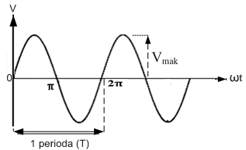
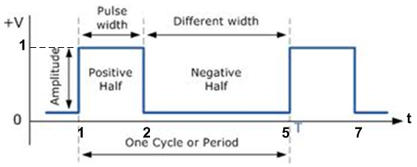
Bentuk Grafis :
V(t) = V_{mak} Sin ωt
Gelombang Sinyal Sinusoida
V(t) = 1 untuk 1<t<2
dan
V(t) = 0 untuk 2<t<5t.
Gelombang Sinyal Kotak (Unipolar)

Slide 7
Spektrum
Bentuk gelombang suatu sinyal (non sinusoida)
dapat direpresentasikan oleh serangkaian
gelombang sinus dan atau cosinus yang disebut
sebagai spektrum dari sinyal
Rentang frekuensi yang dikandung dalam sebuah
gelombang sinyal disebut spektrum.
Spektrum : representasi suatu gelombang sinyal
non-periodik (non siusoida) kedalam gelombang-
gelombang sinusoida dan atau gelombang
cosinusoida dengan amplitudo (tegangan)
sebagai fungsi frekuensi.

Slide 8
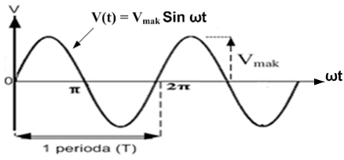
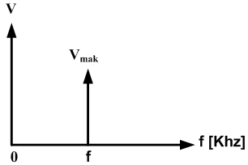
Bentuk grafis suatu gelombang sinyal dengan amplitudo
sebagai fungsi waktu merupakan representasi dalam
domain waktu, sedangkan bentuk grafis suatu gelombang
sinyal dengan amplitudo maksimum sebagai fungsi
frekuensi (spektrum) merupakan representasi dalam
domain frekuensi.
Domain Waktu Sinyal Tunggal Sinusoida
( Bentuk Gelombang)
Domain Frekuensi Sinyal Tunggal
Sinusoida (Spektrum)

Slide 9
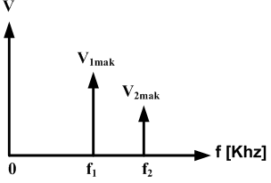
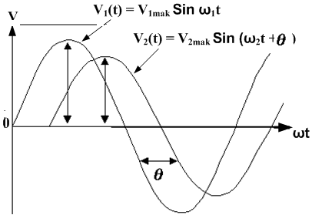
Domain Waktu Dua Sinyal Sinusoida
Domain Frekuensi Dua Sinyal Sinusoida
(Spektrum)

Slide 10
Noise
Sinyal noise atau bising atau derau atau sinyal
gangguan : gangguan elektrik luar yang cenderung menggangu
penerimaan normal dari sinyal yg dipancarkan.
Noise merupakan gelombang arus atau tegangan elektrik yang tidak dikehendaki yang muncul pada suatu sistem komunikasi yang
dirasakan pada suatu penerima.
Noise merupakan pembatas utama dari unjuk kerja sistem
telekomunikasi.
Jadi pada suatu sistem komunikasi yang menentukan kualitas sistem, bukan oleh besar kecilnya level sinyal melainkan besarnya
perbandingan daya sinyal terhadap daya noise (S/N),
S/N besar, kualitas sistem baik. S/N kecil, kualitas sistem jelek.

Slide 11
Klasifikasi Noise
Correlated Noise : Noise yang selalu berhubungan dengan sinyal, ada sinyal selalu muncul noise, tidak ada sinyal noise tidak muncul.
Uncorrelated Noise : Noise yang tidak ada hubungannya dengan
sinyal, ada sinyal maupun tidak ada sinyal
kalau noise memang ada tetap saja muncul.
Correlated Noise
* Distorsi (cacat) harmonisa
* Distorsi (cacat) intermodulasi
* Distorsi Redaman
* Distorsi Fasa atau Delay

Slide 12
Distorsi harmonisa disebabkan oleh karena adanya kelipatan-
kelipatan frekuensi input pada outputnya, suatu misal sebuah penguat
sinyal yang bekerja pada daerah non-linier.
Distorsi intermodulasi disebabkan oleh karena adanya penjumlahan
dan pengurangan oleh dua atau lebih frekuensi-frekuensi input pada
output nya pada suatu perangkat non linier.

Slide 13
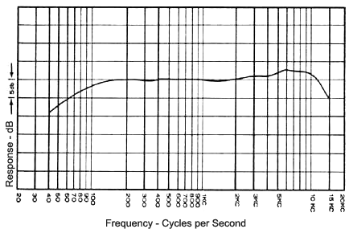
Distorsi Redaman, Setiap saluran transmisi bersifat meredam sinyal
yang ditransmisikan melaluinya.

Slide 14
Distorsi Fasa atau Delay, Suatu sinyal memerlukan selang waktu
tertentu dalam perambatannya di saluran transmisi. Waktu tersebut
disebut delay. Namun, waktu propagasi yang dibutuhkan oleh sinyal
berbeda-beda, tergantung dari frekuensi sinyal. Delay propagasi yang
berbeda-beda ini dapat menyebabkan pergeseran fasa di sisi penerima.
b). Uncorrelated Noise
Internal noise : noise berasal dari dalam sistem komunikasi itu sendiri.
External noise : noise berasal dari luar sistem komunikasi
External Noise
Man made noise : noise yang muncul akibat perbuatan manusia,
noise berasal dari peralatan-peralatan elektrik,
hingga frekuensi 500 Mhz.

Slide 15
Lampu TL yang hidup – mati (kedap-kedip)
Bunga api pada komutator mesin-mesin listrik (motor listrik,
generator listrik)
Sistem switching pada catu daya
On/off sakelar pada beban jaringan listrik
Spark (loncatan bunga api) pada pengapian mesin (busi pada sepeda
motor, busi pada mobil)
Korona pada tegangan tinggi (SUTET)
Atmospheric noise : disebabkan oleh gangguan-gangguan alamiah
pada atmosfer bumi, gejala-gejala alam, cuaca.
kilat, petir, hujan, badai,
Banyak terjadi pada sistem komunikasi berfrekuensi rendah, siaran
radio AM, siaran AM gelombang pendek (SW= Short Wave), noise
jenis ini jarang terjadi pada frekuensi diatas 20 Mhz.

Slide 16
Space noise, berasal dari benda-benda luar angkasa misalnya matahari,
bintang, komet, dan lain-lain.
Noise yang berasal dari matahari disebut sebagai solar noise,
Noise yang berasal dari bintang disebut sebagai cosmic noise
Frekuensi space noise terjadi pada 8 Mhz hingga 1 Ghz,
Interferensi, disebabkan karena adanya saluran sinyal radio lain yang
masuk ke saluran gelombang radio kita dan bercampur
menjadi satu dengan saluran gelombang radio kita.
Crosstalk (cakap Silang), kopling magnetik antara saluran
telekomunikasi dengan media transmisi kabel tembaga
dengan saluran telekomunikasi dengan media transmisi
kabel tembaga.
Crosstalk adalah kebocoran sinyal dari suatu saluran transmisi
telekomunikasi kawat tembaga ke saluran transmisi kawat
tembaga lain.

Slide 17
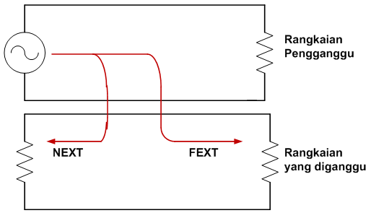
Crosstalk (cakap Silang),

Slide 18
Internal noise (derau termal):
Berasal dari dalam perangkat/sistem komunikasi itu sendiri,
Penyebab adanya interaksi termal antara elektron-elektron bebas
dengan getaran-getaran ion pada media konduktor atau resistor.
Noise muncul pada seluruh media transmisi dan perangkat
komunikasi akibat pergerakan elektron
Sering disebut sebagai Gaussian noise.
Disebut juga sebagai white noise yang memiliki rapat spektral daya
yang uniform pada spektrum frekuensi.
Thermal noise merupakan faktor penentu batas bawah sensitivitas
suatu sistem penerima.
Besarnya tegangan thermal noise V_{n} pada suatu konduktor / resistor
adalah: V_{n} =
P_{n} = k.T.Bw [Watt]
P_{n} = 10 log k.T.Bw [dBW]

Slide 19
Noise Figure (Faktor Derau)
S/N = Perbandingan antara daya sinyal dengan daya noise
Noise figure F merupakan perbandingan antara S/N di sisi input
dengan S/N di sisi output dari suatu perangkat/sistem komunikasi.
F alat ideal, F = 1 (S/N )in =(s/N)out
(rasio)
F ideal = 0 dB

Slide 20
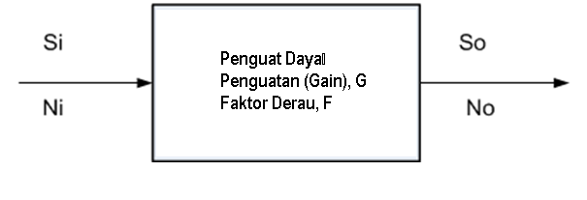
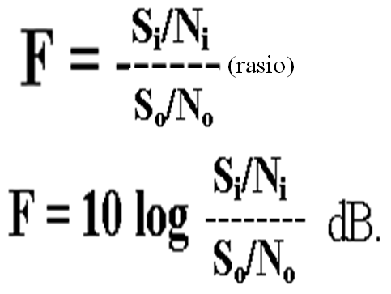

Slide 21
[S_{i}/N_{i}]_{dB} = 10 log (S_{i}/N_{i})_{rasio}
F = [S_{i}/N_{i}]_{dB} - [S_{o}/N₀]_{dB}
Besarnya daya noise di output N_{o} = G.k.T_{o}.Bw + G.k.T_{e}.Bw
= G.k.Bw ( T_{o} + T_{e})
Dimana : T_{o} = temperatur absolut = 290ºK
T_{e} = temperatur ekivalen
Hubungan antara F dengan Te :
F = ( 1 + T_{e}/T_{o})
T_{e}= ( F – 1 ) T_{o}

Slide 22
Untuk penguat cascade (bertingkat),
[G _{pt} ]_{rasio} = [G₁]_{rasio} x [G₂]_{rasio} x [G₃]_{rasio} x.................x [G_{n}]_{rasio}
[G _{pt} ]_{dB} = [G₁]_{dB} + [G₂]_{dB} + [G₃]_{dB} +.................+ [G_{n}]_{dB}
Dimana, G_{dB} = 10 log G_{rasio}
T_{et} = T_{e1} + T_{e2}/[G₁]_{rasio} + T_{e3}/[G_{1 .}G₂]_{rasio} +......+T_{en}/[G₁.G₂.G₃....G_{n}]_{rasio}
F_{t} _{rasio} = F_{1ras.}+(F_{2ras.}–1)/[G₁]_{ras.}+(F_{3ras.}–1)/[G₁.G₂]_{ras.}+......
+(F_{nras.}– 1)/[G₁.G₂.G₃....G_{n}]_{ras.}
(F_{t})_{dB} = 10 log [F_{t}]_{rasio}

Slide 23
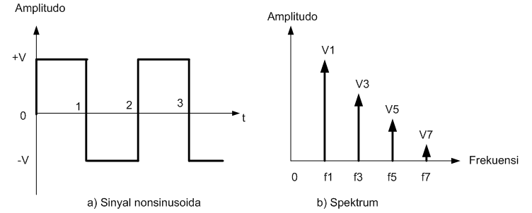
Spektrum dan Bandwidth
Spektrum : representasi suatu bentuk gelombang
sinyal non-sinusoida kedalam bentuk
gelombang-gelombang sinusoida dan
atau cosinusoida dengan amplitudo-
amplitudo maksimum sebagai fungsi
frakuensi.
Contoh :

Slide 24
Bandwidth (lebar pita) frekuensi : batas-batas frekuensi yang dicakup antara frekuensi cut
off atas (f_{H} )dan frekuensi cut off bawah (f_{L}).
Pada saat frekuensi tengah (center frequency) f₀ tegangan
atau arus sinyal mencapai harga maksimum (1) atau dalam
decibel sebesar 20 log 1 = 0 dB.
Pada saat frekuensi cut off atas f_{H} dan pada saat frekuensi
cut off bawah f_{L} tegangan atau arus sinyal mencapai harga
1/√2 atau 0,707 dari tegangan maksimum atau dalam
decibel sebesar10 log 1/√2 = - 3 dB.

Slide 25
Atau :
Pada Saat frekuensi tengah (center frequency ) f₀
daya sinyal mencapai harga maksimum (1)
atau10 log 1=0dB, dan
Pada frekuensi cut off atas f_{H} dan frekuensi cut
off bawah f_{L} daya sinyal mencapai harga 1/2
atau 0,5 dari daya maksimum
atau 10 log ½ = -3 dB

Slide 26
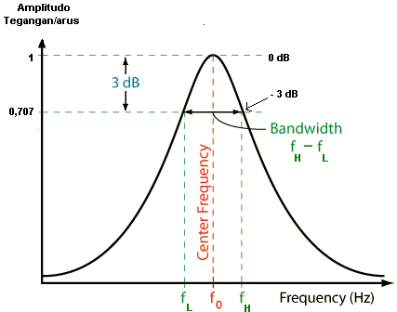

Slide 27
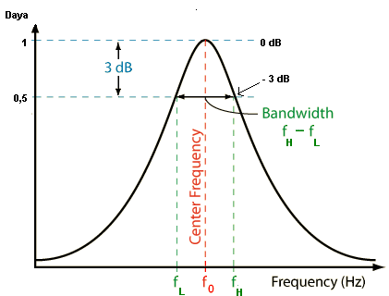

Slide 28
Keterbatasan Fisik/kanal/jalur/media transmisi
Keterbatasan fundamental perancangan suatu sistem komunikasi adalah noise dan bandwidth.
Noise → thermal noise (pergerakan acak muatan partikel dengan temperatur diatas nol derjat Kelvin), yang menjadi permasalahan utama untuk jarak transmisi yang semakin jauh.
Setiap sistem komunikasi mempunyai bandwidth/BW tertentu. BW merupakan permasalahan yang utama ketika kecepatan transmisi ditingkatkan. BW dan kec. transmisi peningkatannya berbanding lurus.
Channel capacity :
B : bandwidth
S/N : Signal-to-Noise Ratio (SNR) =perbandingan antara
daya sinyal dg daya noise
Hubungan antara BW dan SNR → Hukum Hartley-Shannon
S = daya sinyal, N = Daya noise

Slide 29
Decibel
Penguatan (gain) daya, penguatan tegangan dan penguatan arus disamping dinyatakan dengan suatu kelipatan (kali) dinyatakan pula (bahkan lebih sering) dinyatakan dalam dB (decibel).

Slide 30
P_{o}
Penguatan daya, G_{p} = -------- [dalam rasio]
P_{i}
P_{o}
G_{p} = 10 log --------- [dB]
P_{i}
V_{o}
Penguatan tegangan G_{v} = --------- [dalam rasio]
V_{i}
V_{o}
G_{v} = 20 log ------- [dB]
V_{i}

Slide 31
I_{o}
Penguatan arus G_{i} = --------- [dalam rasio]
I_{i}
I_{o}
G_{i} = 20 log ------- [dB]
I_{i}

Slide 32
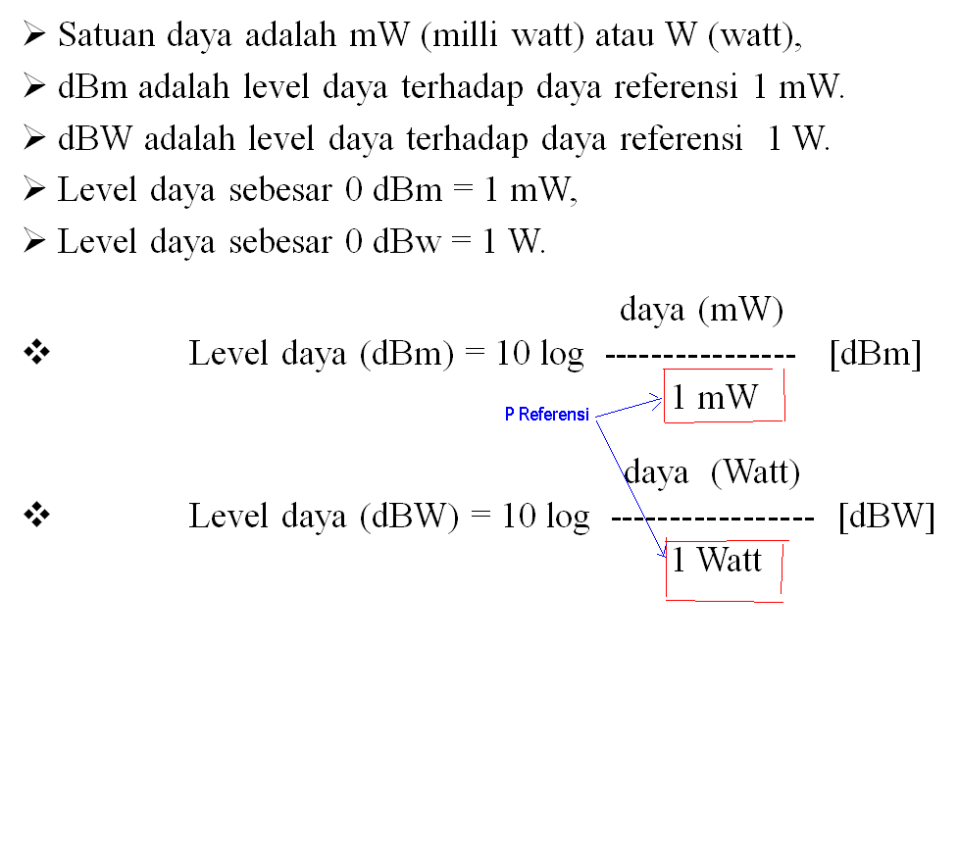

Slide 33
Menjumlahkan level daya dalam dBm, dBW atau dB
Level daya sinyal input 1 sebesar 30 dBm, level sinyal input 2 sebesar
30 dBm, maka level sinyal di output sebesar 33 dBm, bukan 60 dBm.
Bukti: + 30 dBm = 10^{30/10} mW = 1000 mW
+ 30 dBm = 10^{30/10} mW = 1000 mW
_________ + __________+
+ 60 dBm (salah) 2000 mW
= 10^{60/10} mW = 10⁶ mW = 10 log2000 mW/1mW
= + 33 dBm (benar)

Slide 34
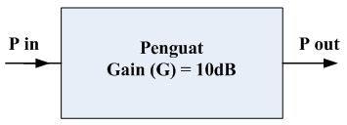
P in = 10 dBm
G = 10 dB
P Out = G + P in
= 10 dB + 10 dBm
= 20 dBm
= 10^{20/10} mW
= 100 mW
P in = 10 dBm = 10 mW
G = 10 dB = 10
P out = G x P in
= 10 x 10 mW
= 100 mW
= 10 log
= 20 dBm

Slide 35
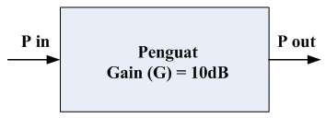
P in = 10 dBW
G = 10 dB
P Out = G + P in
= 10 dB + 10 dBW
= 20 dBW
= 10^{20/10} W
= 100 W
P in = 10 dBW = 10 W
G = 10 dB = 10
P out = G x P in
= 10 x 10 W
= 100 W
= 10 log
= 20 dBW

Slide 36
P in = 1Watt P in = 1000 mWatt
G = 10 dB G = 10 kali
P out = G x P in P out = G x P in
= 10 x 1 Watt = 10 x 1000 mWatt
= 10 Watt = 10 dBW = 10.000 mWatt = 40 dBm
= 10.000 mWatt = 40 dBm = 10 watt = 10 dBW
Berarti 40 dBm = 10 dBw dong ? Terus hubungannya Bagaimana ?
Jawab : ya
So, 0 dBW = 30 dBm, misal 5 dBW = (30+5) dBm
= 35 dBm
Or, 0 dBm = -30 dBW, misal 5 dBm=(-30+5)dBw
= -25 dBw

Slide 37
Other example :
Daya input, P in = 1 mWatt
1 m Watt (P in)
Level daya input P in = 10 log --------------------
1 m Watt ( P referensi)
= 10 log 1 – 10 log 1
= [(10x0) – (10x0)] dBm
= [0 – 0] dBm
= 0 dBm
Daya input, P in = 1 mWatt
= 0,001 Watt
0,001 Watt (P in)
Level daya input P in = 10 log --------------------
1 watt ( P referensi)
= 10 log 0,001 – 10 log 1
= [(10x-3) – (10x0)] dBW
= [-30 – 0] dBW
= - 30 dBW

Slide 38
Other example :
Daya input, P in = 1 Watt
1 Watt (P in)
Level daya input P in = 10 log --------------------
1 Watt ( P referensi)
= 10 log 1 – 10 log 1
= [(10x0) – (10x0)] dBW
= [0 – 0] dBW
= 0 dBW
Daya input, P in = 1 Watt
= 1000 m Watt
1000 m Watt (P in)
Level daya input P in = 10 log --------------------
1 m Watt ( P referensi)
= 10 log 1000 – 10 log 1
= [(10x3) – (10x0)] dBm
m
= [30 – 0] dBm
= 30 dBm

Slide 39
Untuk Tegangan :
Tegangan V = 100 Volt
100 volt
Level tegangan V = 20 log -------------------
1 Volt (V referensi)
= 40 dBV
Tegangan V = 100 mVolt
100 mvolt
Level tegangan V = 20 log -------------------
1 m Volt (V referensi)
= 40 dBmV

Slide 40
Untuk Arus :
Arus I = 100 Ampere
100 Ampere
Level arus I= 20 log -------------------
1 Ampere (I referensi)
= 40 dBI
Arus I = 100 m Ampere
100 m Ampere
Level arus I = 20 log -------------------
1 m Ampere (I referensi)
= 40 dBmI

Slide 41
Penguat bertingkat :
Penguatan daya total Gt = G1 + G2
= 20 dB + 30 dB
= 50 dB (seluruh Gain dalam dB)
=
=
Gt = G1 x G2
= 100 x 1000
= 100.000 (kali)
= (seluruh gain dalam rasio)
= 10 log
= 50 dB

